Slide 1
Static Member & Keyword Final
Hafiz Irwandi,S.Kom, M.Kom

Slide 2
Static Keyword
Keyword static dalam Java digunakan untuk mengasosiasikan variabel, metode, atau blok dengan kelas itu sendiri, bukan dengan instance (objek) dari kelas tersebut. Ini berarti anggota static dapat diakses tanpa perlu membuat objek dari kelas tersebut.

Slide 3
Penggunaan Static
Field, atau disebut class variable, artinya field tersebut bisa diakses langsung tanpa membuat object terlebih dahulu
Method, atau disebut class method, artinya method tersebut bisa diakses langsung tanpa membuat object terlebih dahulu
Block, static block akan otomatis dieksekusi ketika sebuah class di load
Inner Class, artinya inner class tersebut bisa diakses secara langsung tanpa harus membuat object outer class terlebih dahulu. Static pada inner class menyebabkan kita tidak bisa mengakses lagi object outer class nya

Slide 4
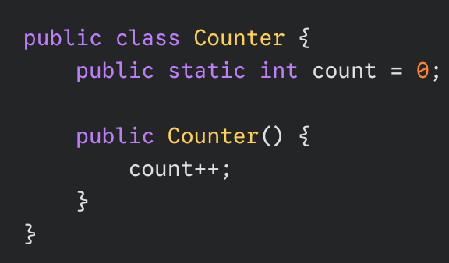
Penggunaan static pada Field (Variabel Kelas)
Definisi: Variabel yang dideklarasikan sebagai static disebut variabel kelas. Nilai variabel ini sama untuk semua objek.
Di sini, count adalah variabel kelas yang menyimpan jumlah objek Counter yang telah dibuat. Setiap kali objek baru dibuat, nilai count akan bertambah satu.

Slide 5
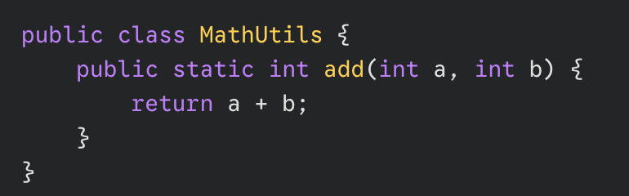
Penggunaan static pada Method (Metode Kelas)
Definisi: Metode yang dideklarasikan sebagai static disebut metode kelas. Metode ini dapat dipanggil tanpa membuat objek dari kelas tersebut.
Metode add() adalah metode kelas yang dapat digunakan untuk menjumlahkan dua bilangan tanpa perlu membuat objek MathUtils.

Slide 6
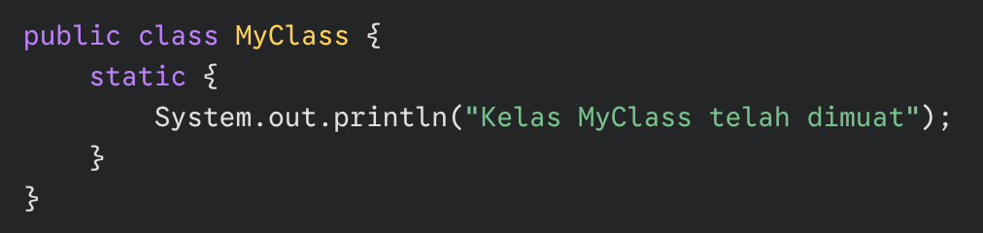
Penggunaan static pada Static Block
Definisi: Blok kode yang dideklarasikan sebagai static disebut static block. Blok ini akan dieksekusi hanya sekali, saat kelas pertama kali dimuat ke dalam memori.
Kode di dalam static block akan dieksekusi sebelum konstruktor kelas dipanggil.

Slide 7
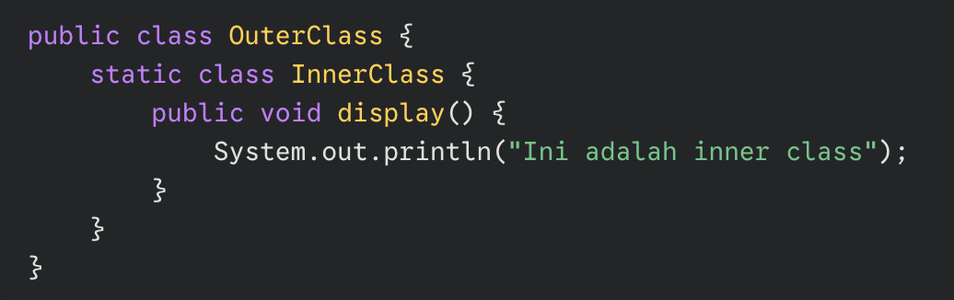
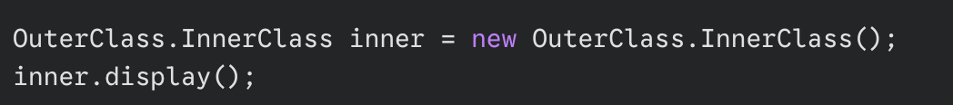
Penggunaan static pada Inner Class
Definisi: Inner class yang dideklarasikan sebagai static disebut static nested class. Static nested class tidak memiliki akses ke anggota non-static dari outer class.
Karena InnerClass adalah static nested class, kita bisa membuat objeknya tanpa membuat objek OuterClass terlebih dahulu:

Slide 8
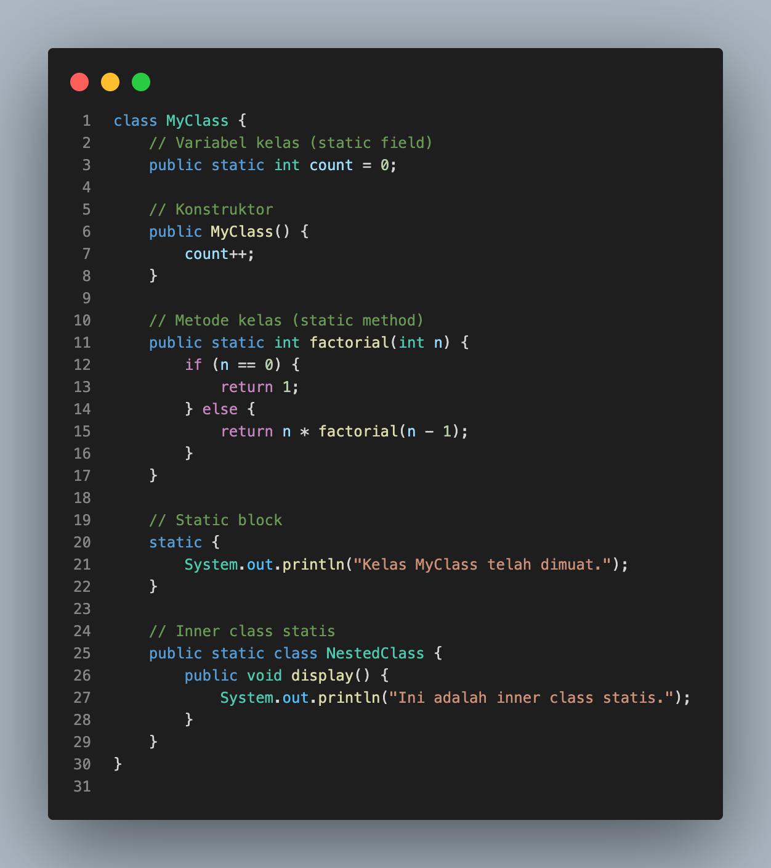
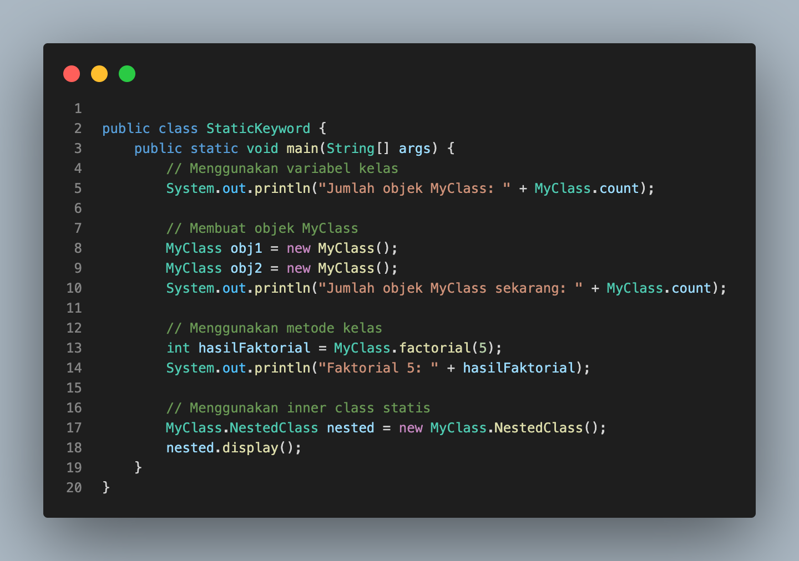
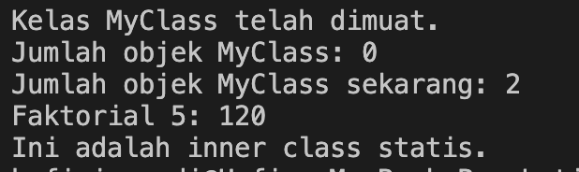
Contoh Program Static Members
Output

Slide 9
Kapan Menggunakan Keyword static?
Variabel dan metode yang bersifat umum untuk seluruh objek: Jika sebuah variabel atau metode tidak terkait dengan keadaan spesifik suatu objek, maka sebaiknya dideklarasikan sebagai static.
Utility class: Kelas yang berisi kumpulan metode utilitas (misalnya, untuk melakukan konversi, perhitungan matematika, dll.) seringkali dideklarasikan sebagai static.
Konstanta: Konstanta yang nilainya tidak berubah selama program berjalan biasanya dideklarasikan sebagai static dan final.

Slide 10
Keuntungan Menggunakan Static
Akses: Anggota static dapat diakses langsung menggunakan nama kelas, tanpa perlu membuat objek.
Memori: Anggota static hanya dimuat satu kali ke dalam memori, terlepas dari berapa banyak objek yang dibuat.
Hubungan dengan objek: Anggota static tidak terkait dengan objek tertentu, sehingga tidak memiliki akses ke anggota instance (non-static) dari kelas tersebut.

Slide 11
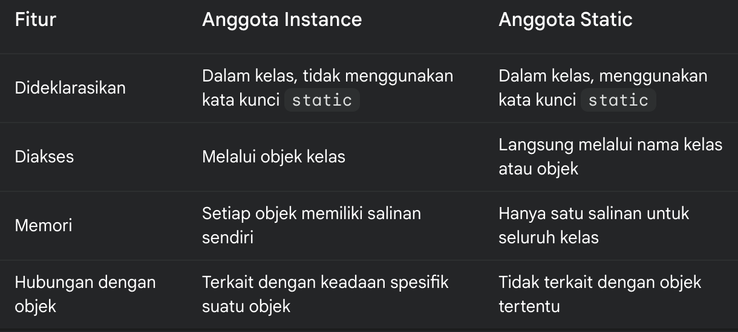
Perbedaan antara anggota instance dan anggota static:

Slide 12
Final Keyword
Keyword final dalam Java digunakan untuk membuat suatu entitas menjadi tidak dapat diubah setelah inisialisasi. Ini memberikan tingkat keamanan dan keandalan yang lebih tinggi dalam program.

Slide 13

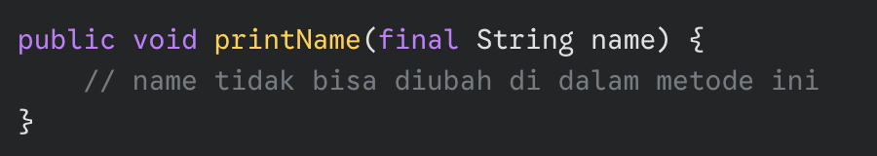
Penggunaan final pada Variabel
Variabel final: Nilai variabel ini tidak dapat diubah setelah diinisialisasi. Sering digunakan untuk membuat konstanta. Java
Parameter final: Mencegah parameter metode diubah nilainya di dalam metode tersebut.

Slide 14
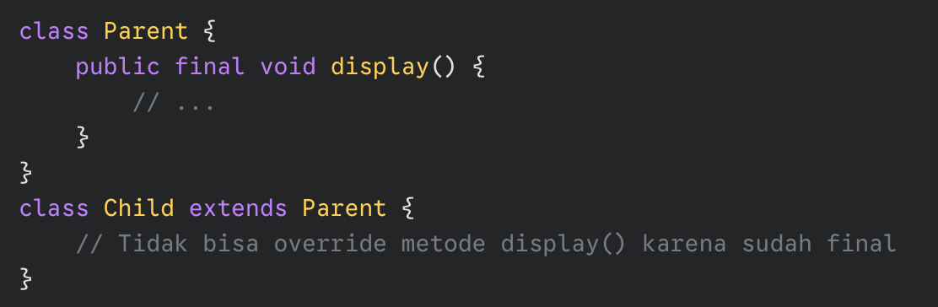
Penggunaan final pada Metode
Metode final: Metode ini tidak dapat di-override oleh kelas turunan.

Slide 15
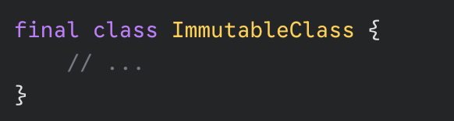
Penggunaan final pada Kelas
Kelas final: Kelas ini tidak dapat diturunkan (tidak bisa menjadi kelas induk

Slide 16
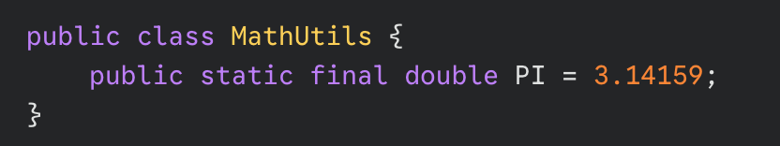
Kombinasi static dan final
Konstanta Kelas: Variabel yang dideklarasikan sebagai static final adalah konstanta kelas. Nilainya sama untuk semua objek dari kelas tersebut dan tidak dapat diubah.

Slide 17
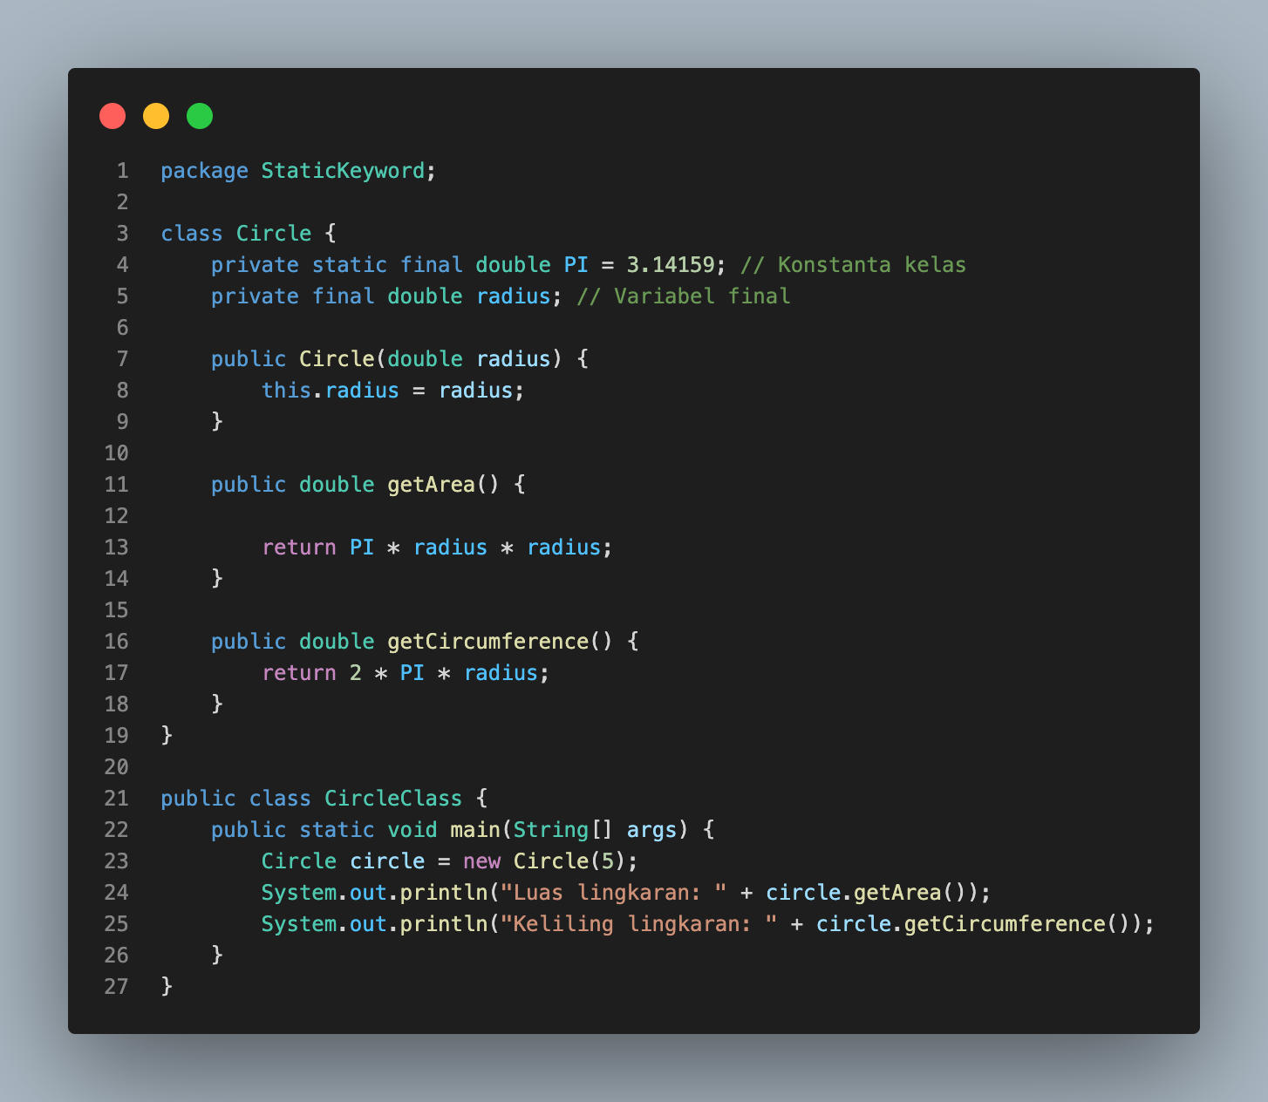
Contoh Program

Slide 18
Kapan Menggunakan final:
Konstanta: Untuk nilai yang tidak pernah berubah.
Parameter Metode: Untuk melindungi parameter dari perubahan di dalam metode.
Metode: Ketika metode tidak perlu di-override oleh kelas turunan.
Kelas: Ketika tidak ingin kelas tersebut diturunkan.

Slide 19
Mengapa Kita Menggunakan final?
Keamanan: Mencegah perubahan yang tidak disengaja pada data.
Kejelasan Kode: Menunjukkan dengan jelas bagian mana dari kode yang tidak boleh diubah.
Optimasi: Kompiler dapat melakukan optimasi lebih baik pada kode yang menggunakan variabel final.

Slide 20
Kesimpulan Final Keyword
Ringkasan:
final memastikan bahwa sebuah variabel hanya diinisialisasi sekali.
Inisialisasi variabel final biasanya dilakukan di dalam konstruktor.
Setelah diinisialisasi, nilai variabel final tidak dapat diubah.

Slide 21
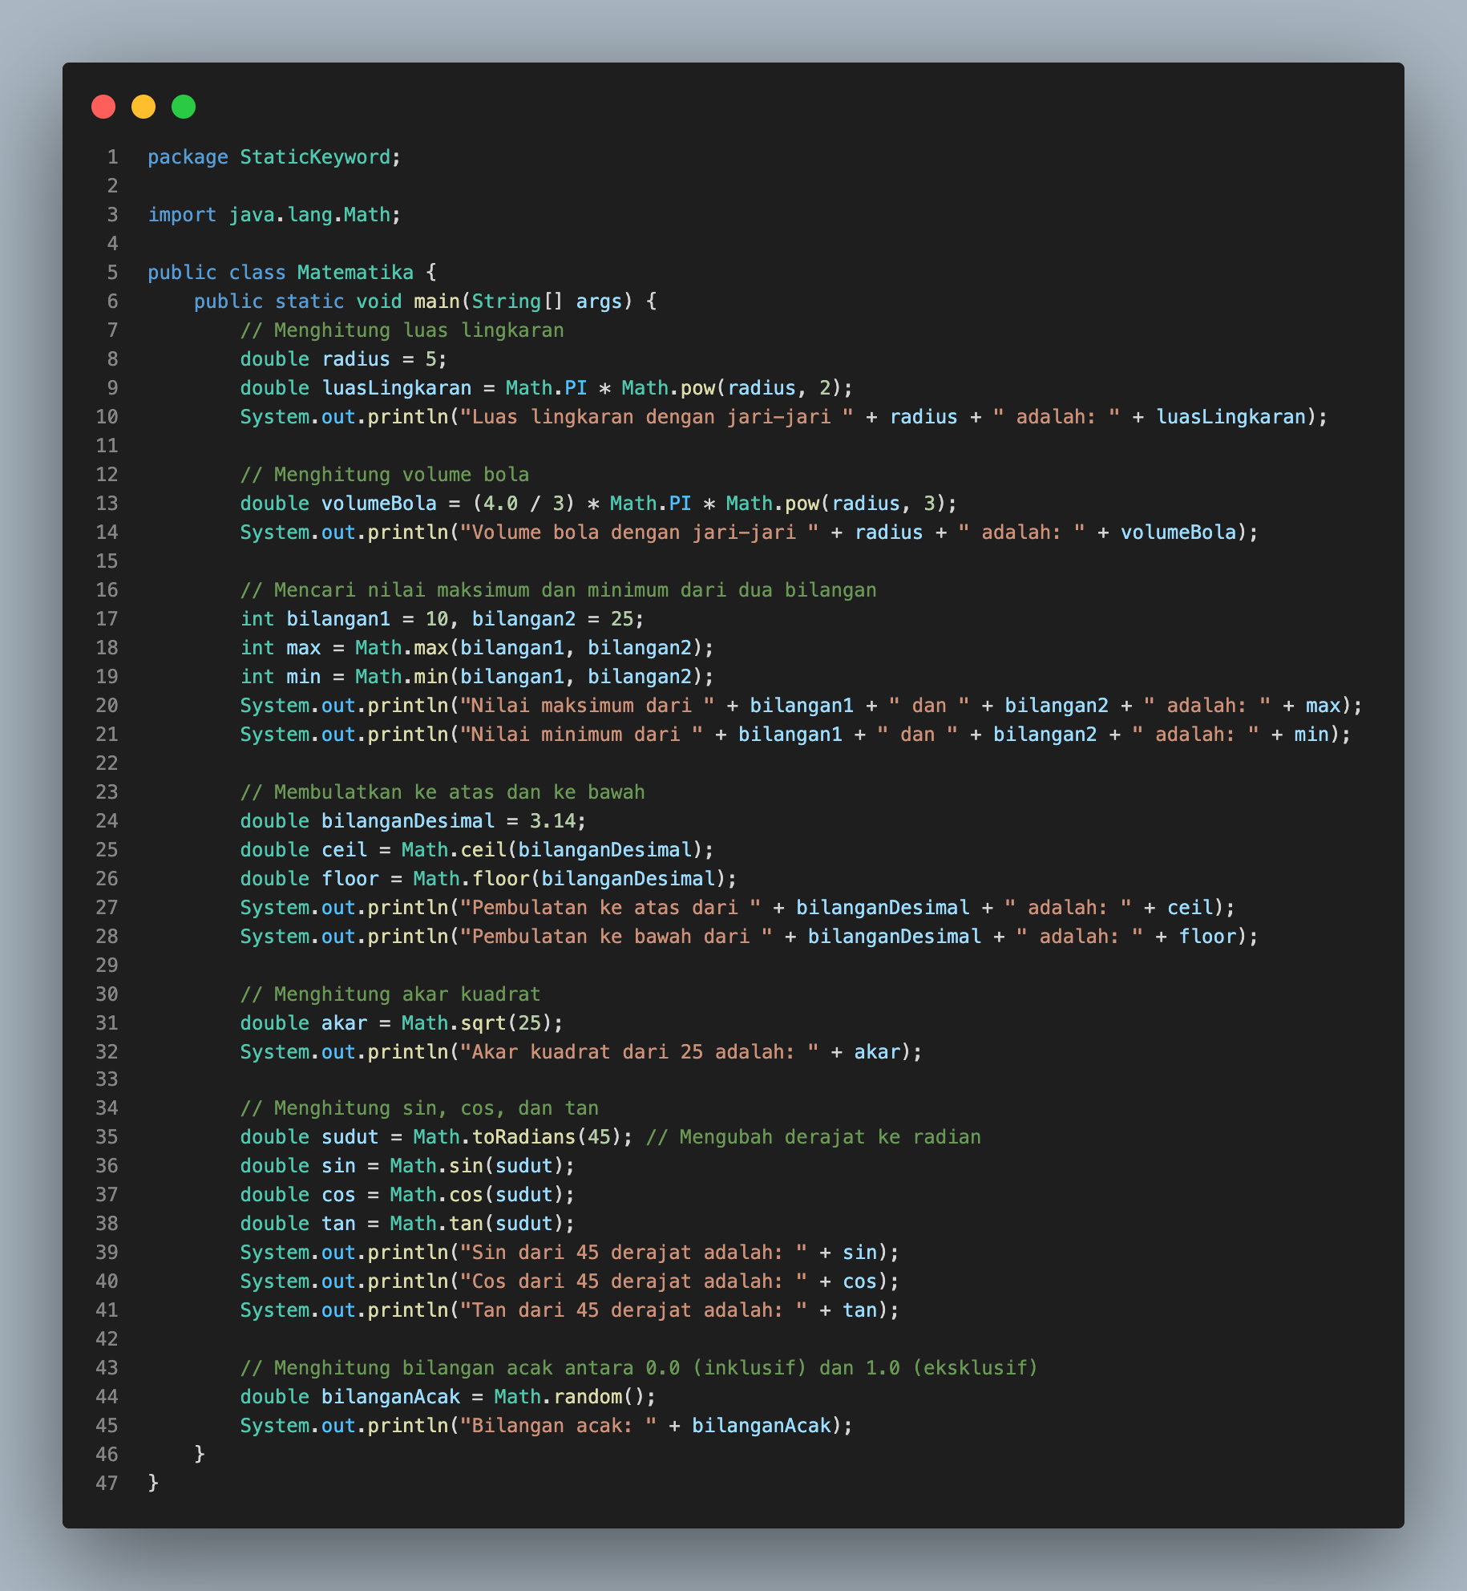
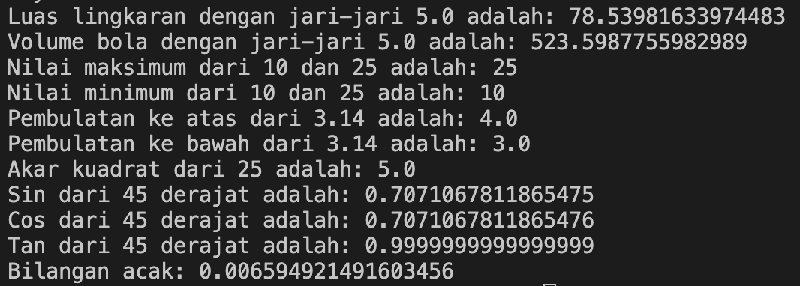
Import Math Libary
Output

